Slide 1

2024
HACKERGROUND-HACKATHON
in Uiesoeng
https://github.com/hackersground-kr/hg-hohwancivil-team
의성에
오농
호환시민
https://github.com/hackersground-kr/hg-hohwancivil-team

Slide 2

QUESTION
의성이 직면한
문제가 무엇인가요?
현대에 지방에서 흔히 나타나는 문제입니다.
01

Slide 3






심각해진 고령화
45%
36%
34%
33%
2017
2019
2021
2024
출처 : KOSIS
(국가 통계 포털)
소멸위험지수 1위
소멸위험단계
보통 진입
노인 인구 비중
전국 1위
02

Slide 4


INTRODUCED TO THE MEDIA
의성 마늘, 이제는 사라진 특산품?
줄어든 노동층으로 인하여
마늘 수확에 어려움을 겪고 있는
의성의 특산품 마늘.
향후 특산품이 재배가 쉬운 딸기로
바뀔 가능성 대두
* 페이지 내 인물 사진은 샘플이미지 입니다.
03

Slide 5




WHAT CAN WE DO
의성에 오농, 기능 소개
01
02
03
모집글을 통해
알바 구인/봉사 모집
마이페이지에서
신청 현황 관리
간편하지만
세세한 글 작성 가능
검색을 통해 원하는 글
목록 조회 가능
모집글에 신청한 인원들
정보 확인 및관리
여러가지 조건을 고려한 양식을 통해 간단하지만 세세한 사항까지 기입
04

Slide 6
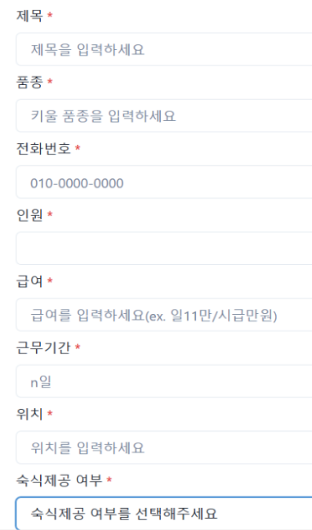
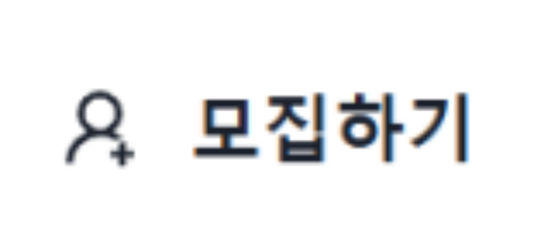
DIFFERENT FROM OTHERS
알바 구인과 봉사 모집을, 한번에
모집하기 글을 통하여 글을 작성하여
알바 구인과 봉사 활동 인원 모집 글을 선택할 수 있고
잘 구성된 양식을 통해
간단하지만 세세하게 글을 작성
05

Slide 7

DIFFERENT FROM OTHERS
검색으로 관심있는 글을, 한번에
검색 기능을 활용하여 여러가지 글과 태그들 가운데 원하는 검색어를 가진 글들을 조회 가능
05

Slide 8
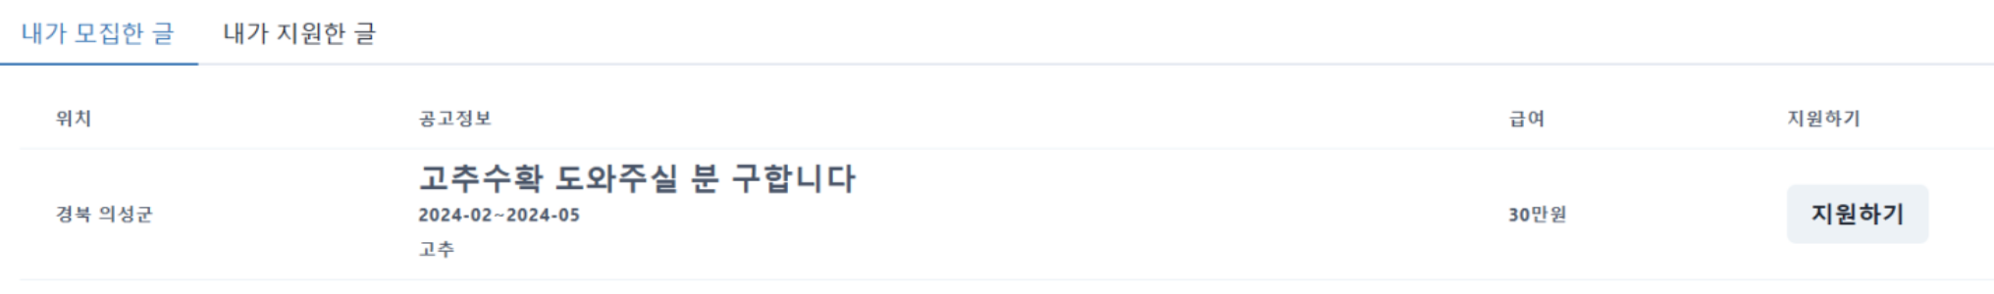
DIFFERENT FROM OTHERS
신청 인원과 글 관리를, 한번에
마이페이지에서 게시한 글에
신청한 인원들과 작성한 글에 관한 관리를
한번에 가능
05

Slide 9






GROWING UISEONG
성장하는 의성을 위해서
"의성에 오농"의 기대효과
알바 구인으로
노동력 확보
봉사 활동 모집
01
노동력 확보
02
지역 문제를 전국적 관심으로
일자리
제공
의성에
관심을 가지게 되는 계기
봉사자들의 따뜻한 손길과,
의성 스스로 일어서는 의지
03
07

Slide 10

2024
HACKERGROUND-HACKATHON
in Uiseong
https://github.com/hackersground-kr/hg-hohwancivil-team
감사합니다.
장호진
전동환
이시욱
이승민

